Slide 1
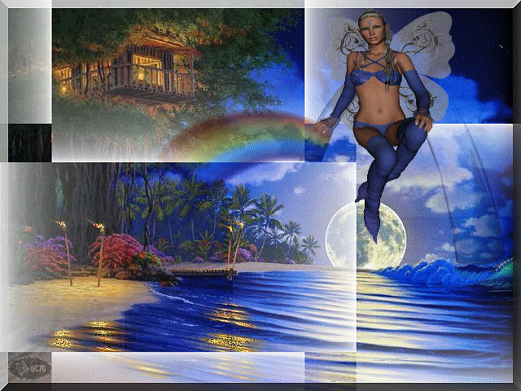


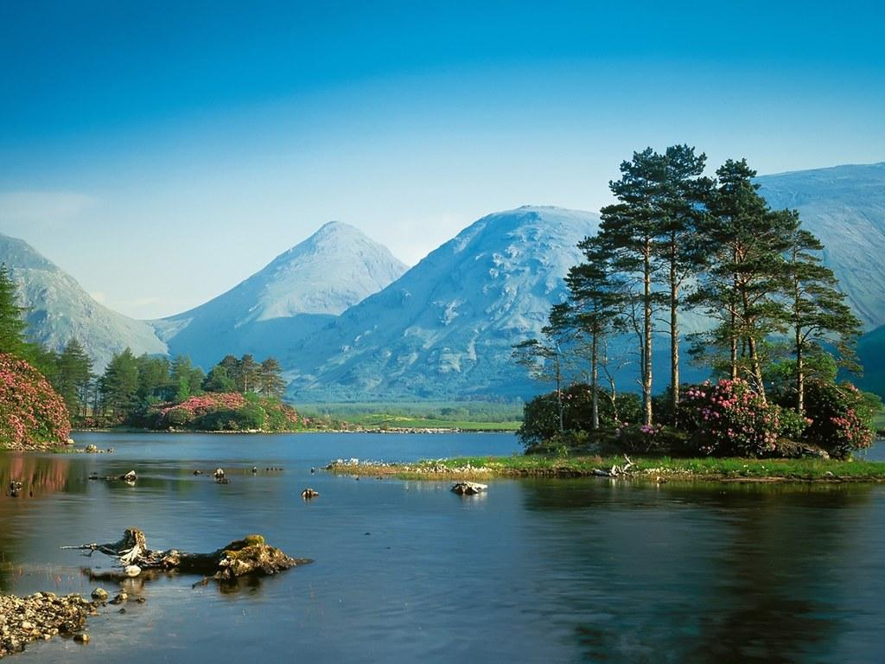
¡Vive La Vida!
Pps creado por Helen
Automático

Slide 2
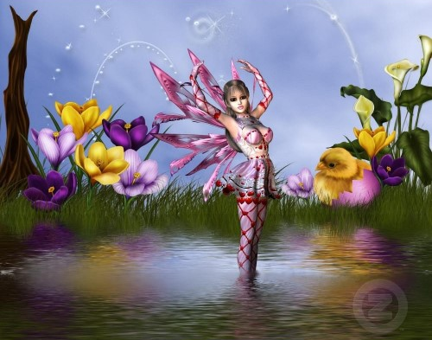


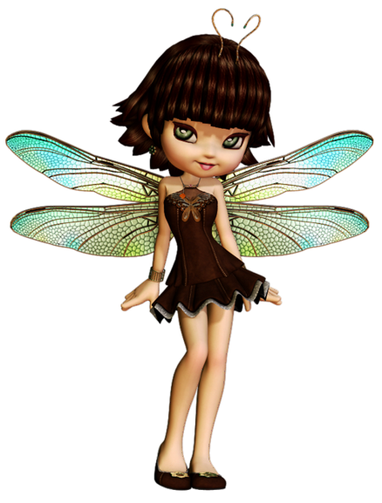

La vida es una oportunidad, aprovéchala.

Slide 3
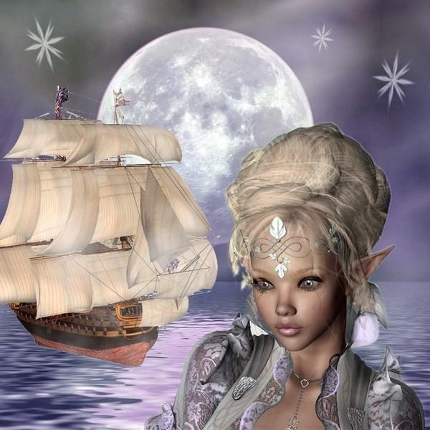
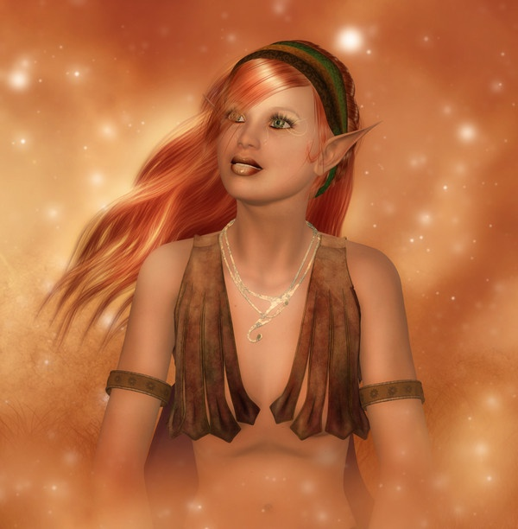
.
La vida es belleza, admírala.

Slide 4
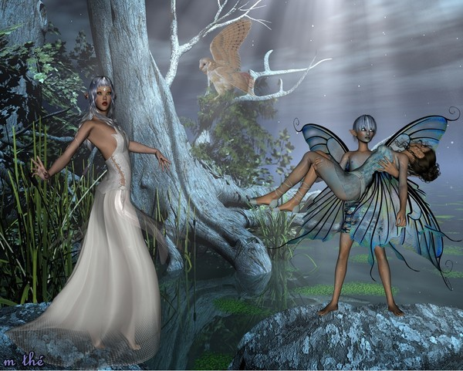
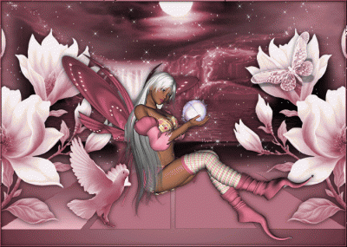

La vida es felicidad, merécela

Slide 5
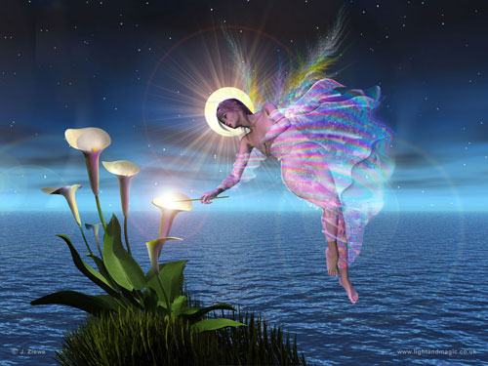
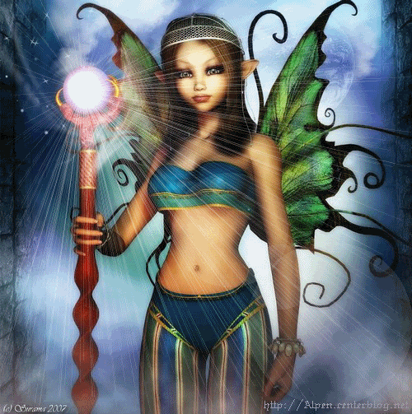
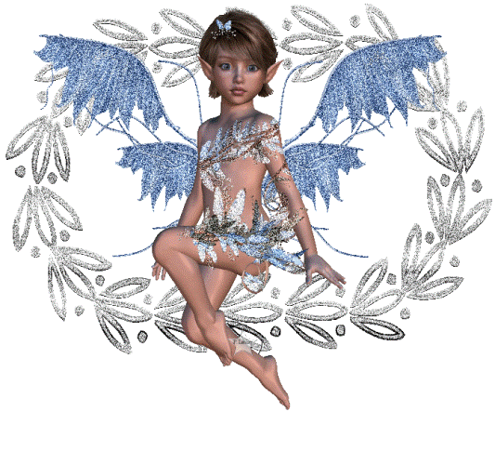
La vida es una aventura, disfrútala.

Slide 6
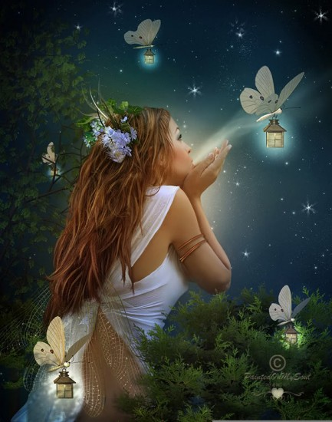
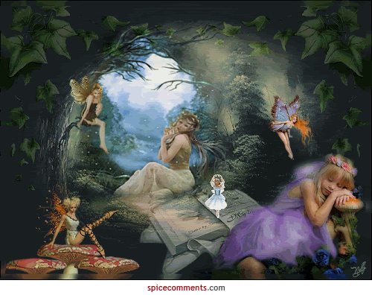
La vida es un sueño, hazlo realidad.

Slide 7
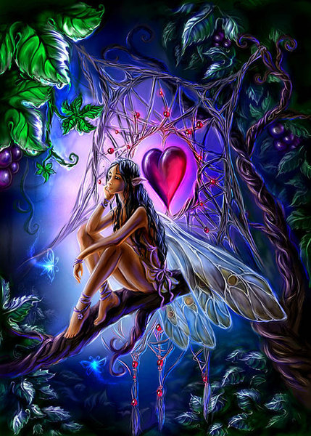
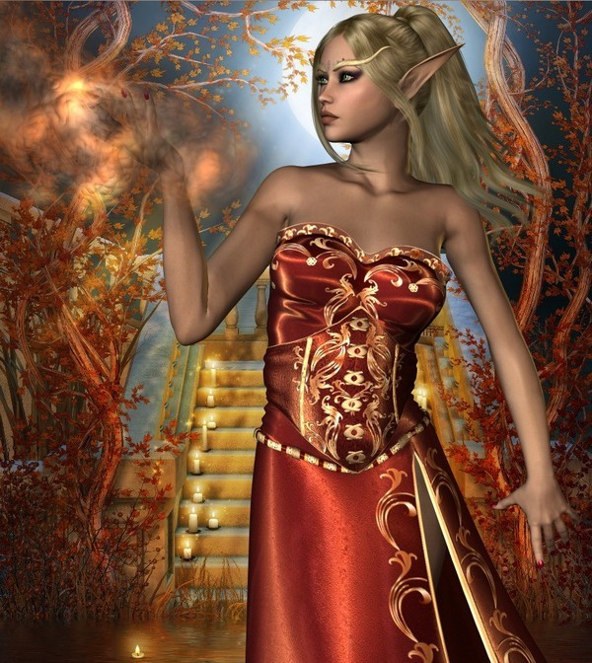

La vida es un reto, afróntalo.

Slide 8
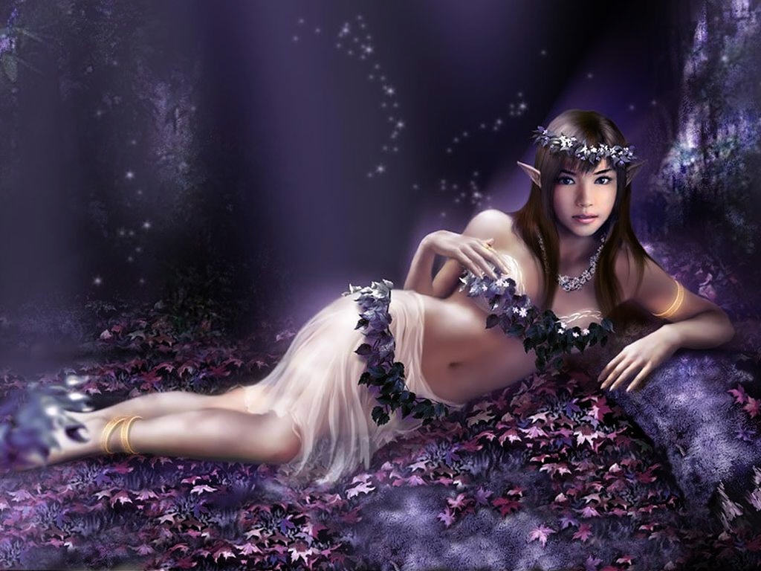
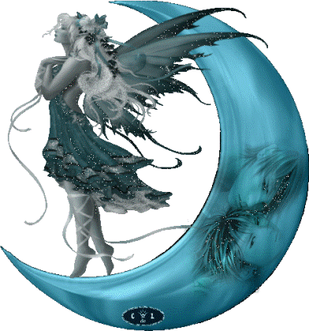
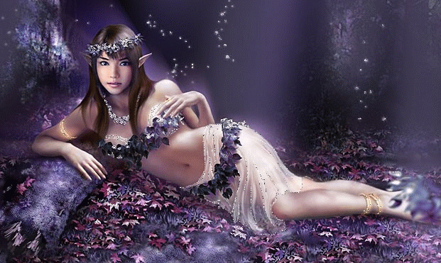

La vida es un deber, cúmplelo.

Slide 9
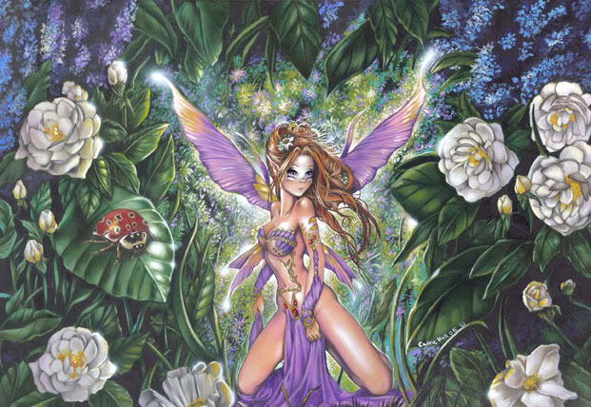
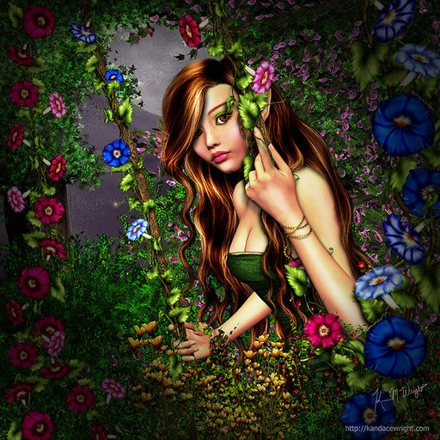
La vida es un juego, juégalo.

Slide 10
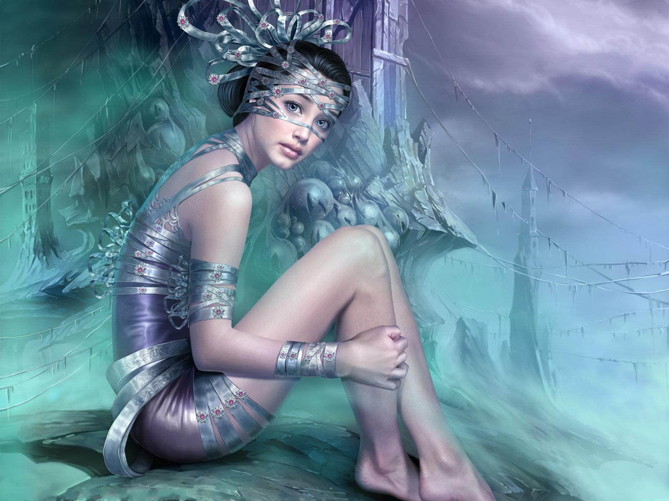
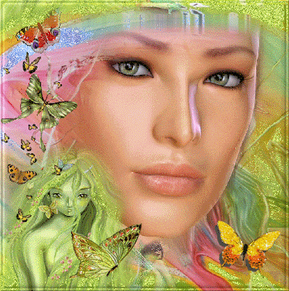
La vida es preciosa, cuídala.

Slide 11
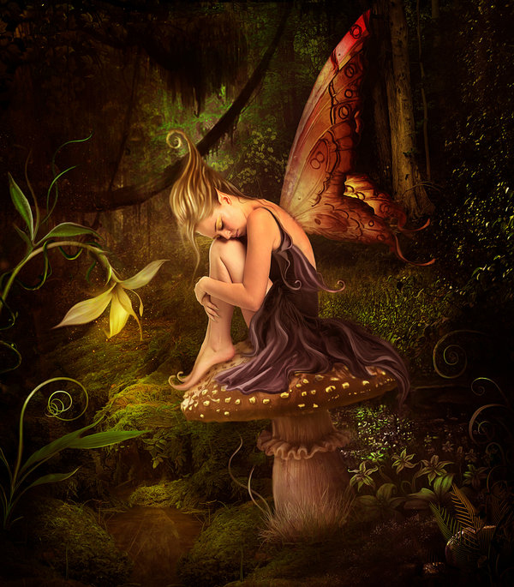
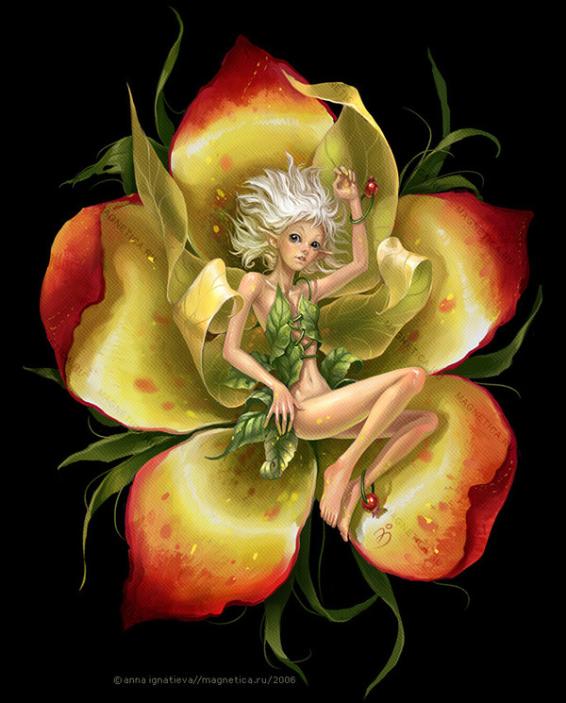
La vida es promesa, cúmplela.

Slide 12
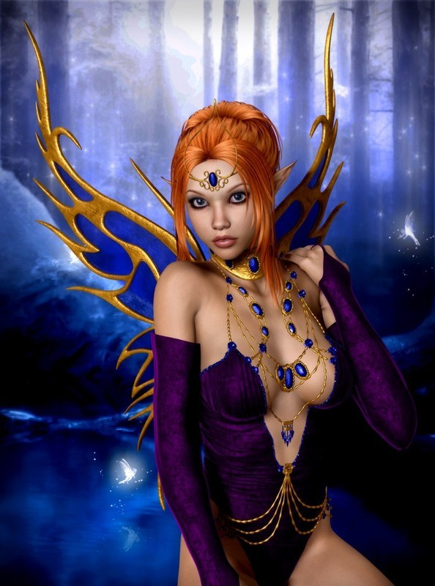
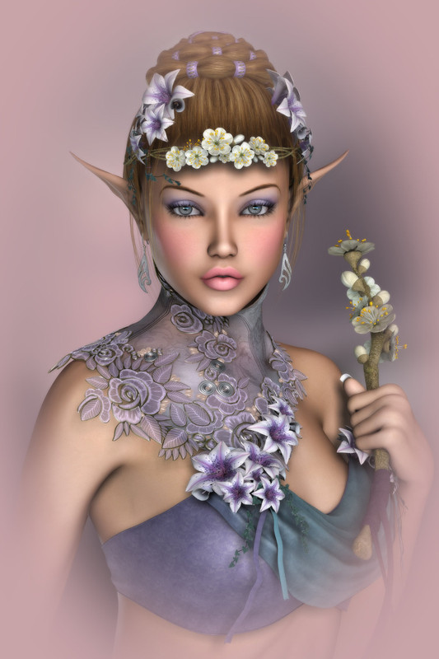
La vida es tristeza, supérala.

Slide 13
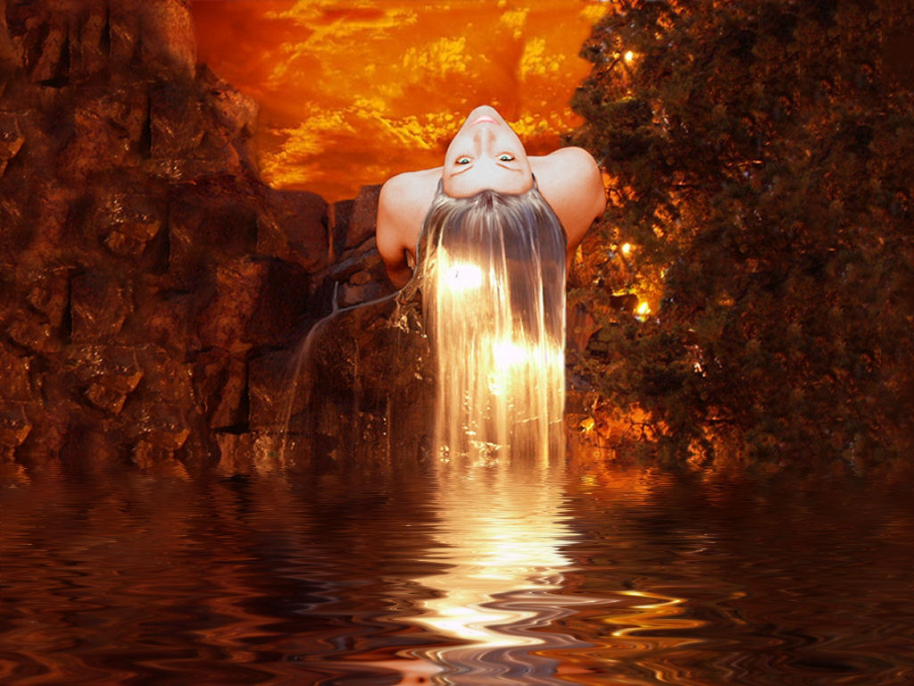
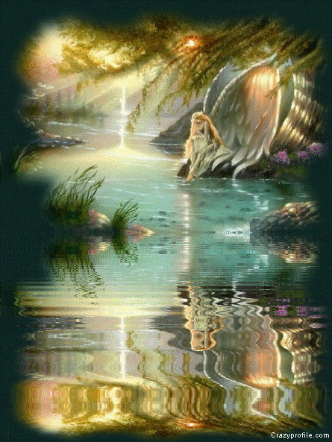
La vida es un combate, acéptalo.

Slide 14
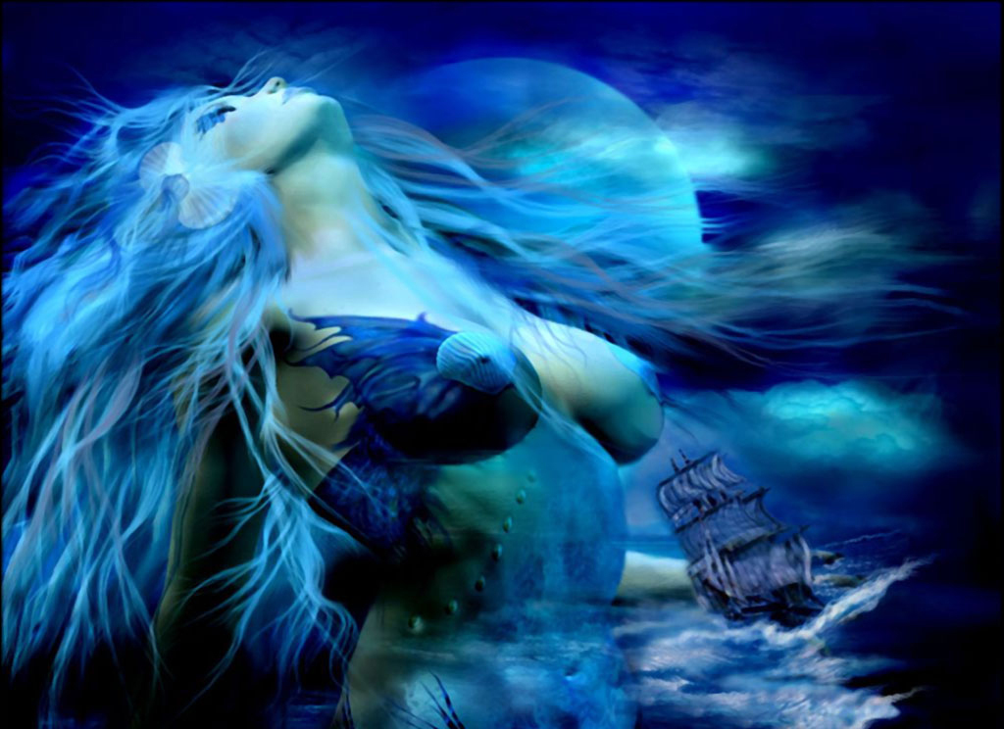
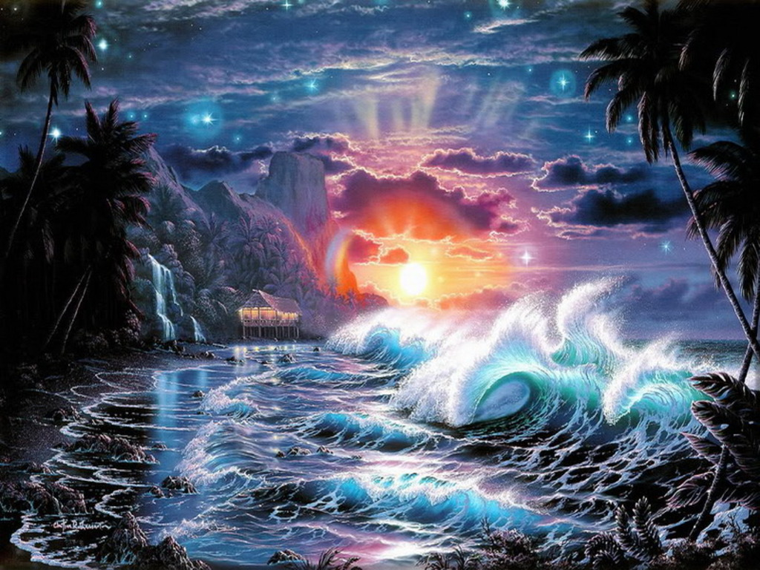
La vida es una tragedia, domínala.

Slide 15
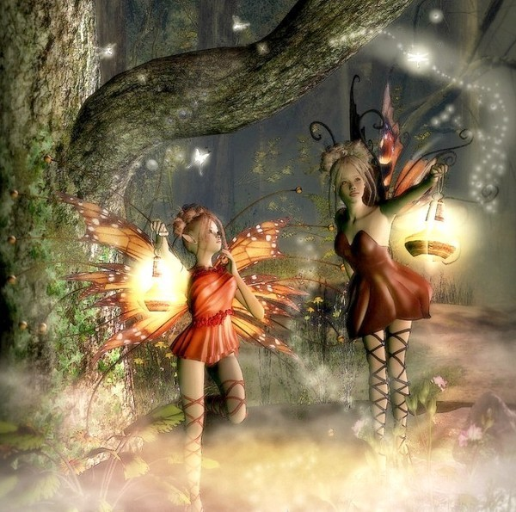
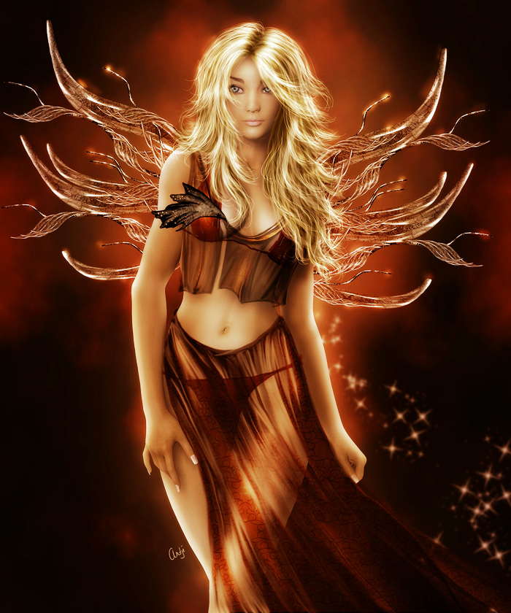

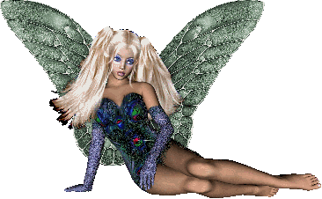
La vida es riqueza, consérvala.

Slide 16

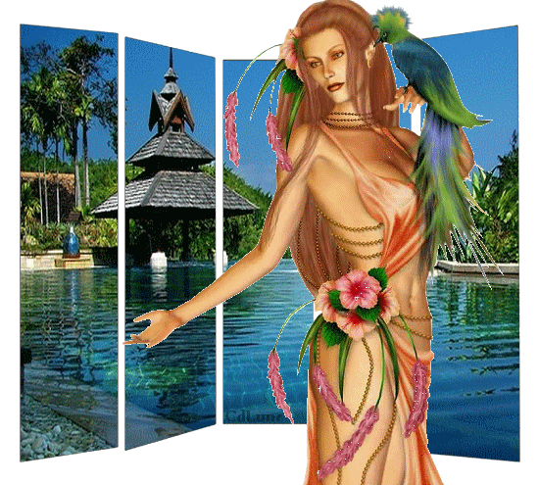
La vida es amor, gózala.

Slide 17
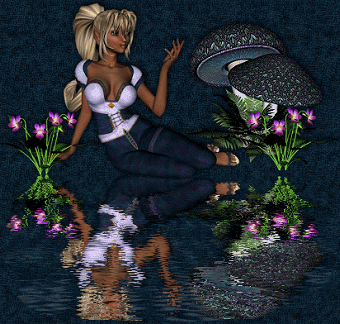


La vida es un misterio, desvélalo.

Slide 18
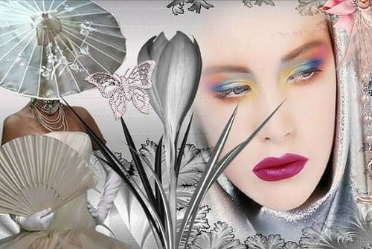
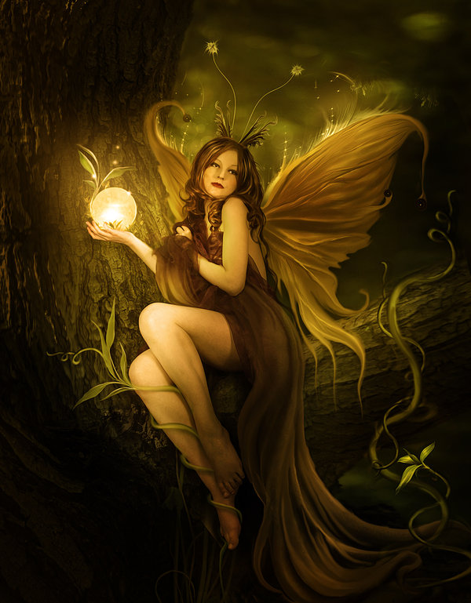
La vida es un himno, cántalo.

Slide 19

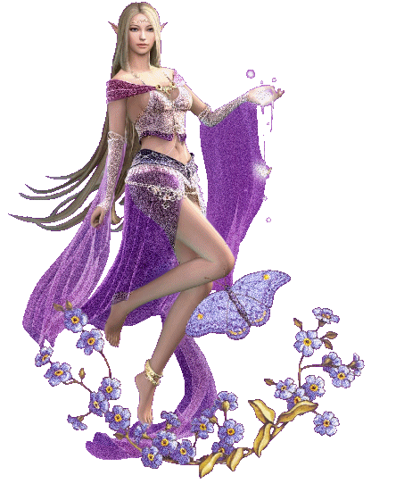
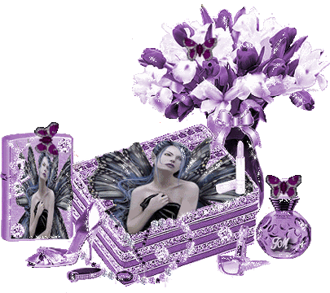
La vida es la vida, defiéndela.

Slide 20
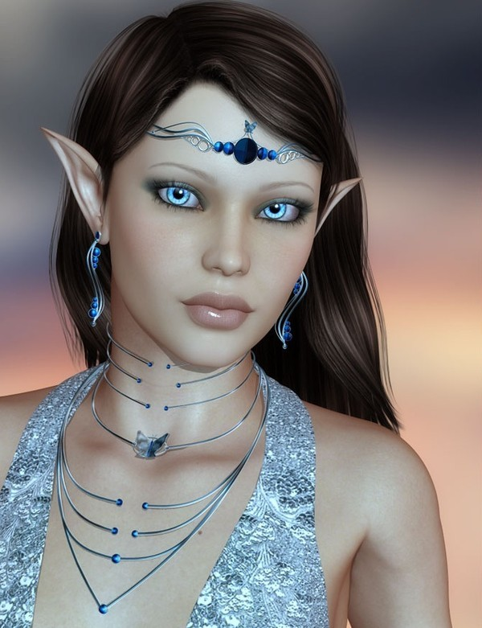
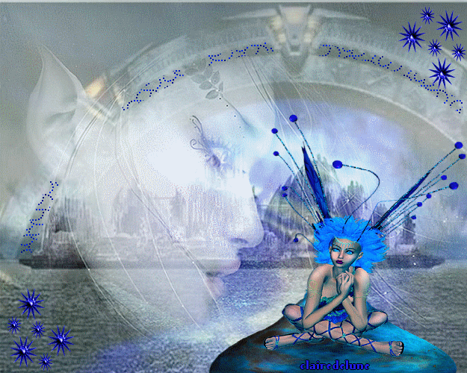
La Vida es Bella
¡¡¡ VÍVELA !!!

Slide 21
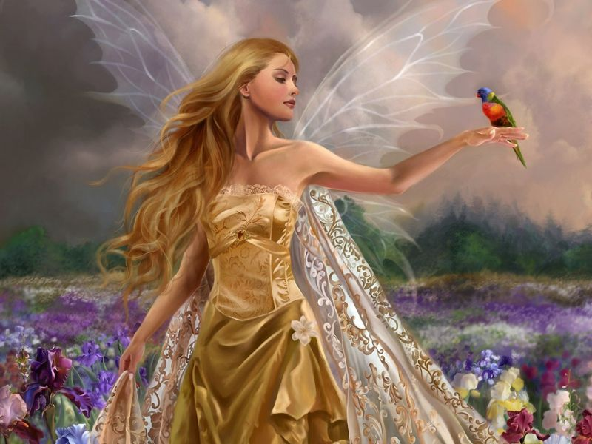
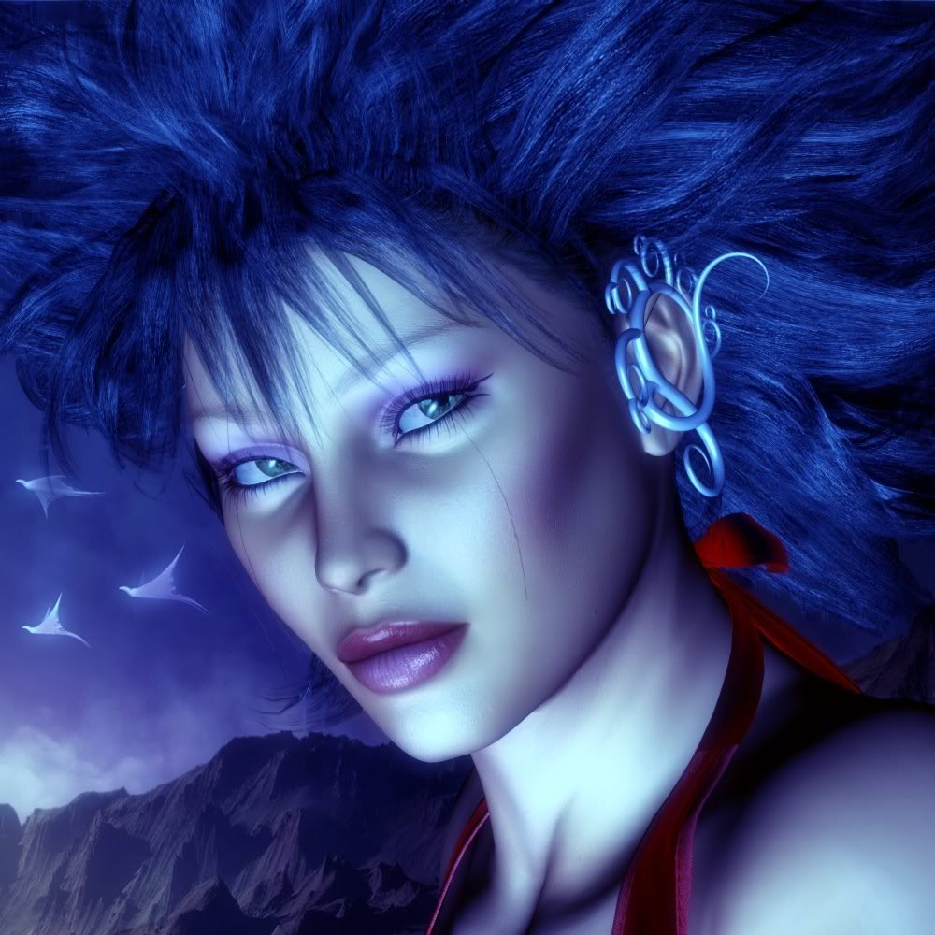
Imágenes : Internet
Diseño Helen
Texto : Madre Teresa de Calcuta.

Slide 22



Accede a la sección que desees desde aquí:
Propia Creación
De la Red
Dedicatorias | Fechas Especiales | Graciosos
Historia y Arte | Lugares | Musicales
Naturaleza y Ciencias | Política | Reflexión
Religiosos | Románticos | Salud
Dedicatorias | Fechas Especiales | Graciosos
Historia y Arte | Lugares | Musicales
Naturaleza y Ciencias | Política | Reflexión
Religiosos | Románticos | Salud
Si deseas recibir pps periódicamente en tu correo electrónico subscríbete aquí:

